Slide 1
PEE Sécurité-Environnement

Slide 2
Enjeux
Acteurs
Risque
Analyse des risques
Préventions des risques
Indicateurs

Slide 3
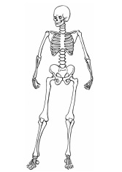
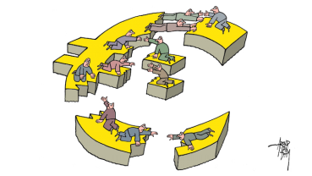
Enjeux
?

Slide 4
Enjeux
?
En 2014 :
18 275 500 ?
621 111 ?
37 000 ?
530 ?
Notes:
18 millions de salariés
IP = incapacité permanente

Slide 5
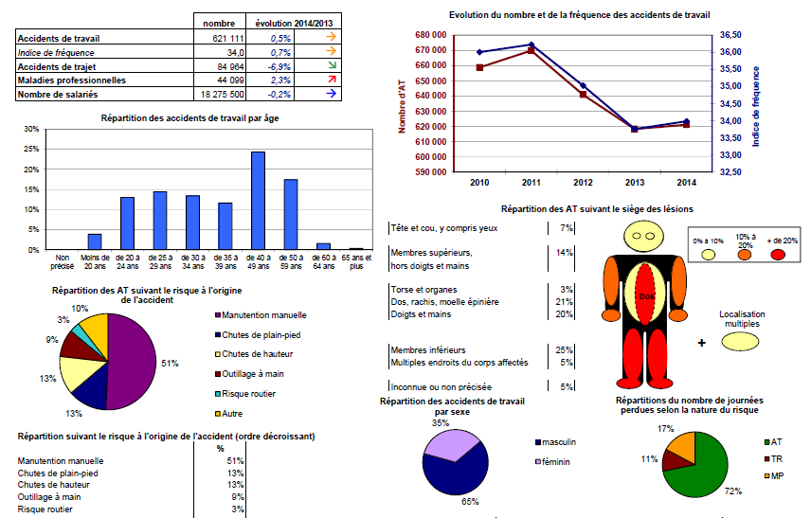
Enjeux
Notes:
CTN comite techniques nationaux
BTP 65 AT /1000 salariés soit 42 AT / 1000000 h travaillées

Slide 6
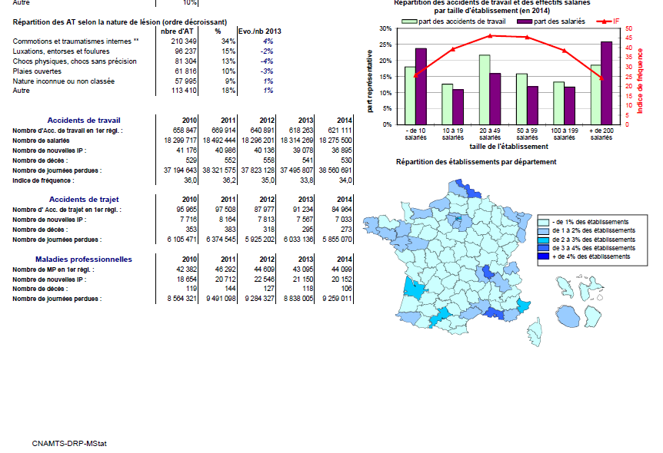
Enjeux

Slide 7
Enjeux

Slide 8
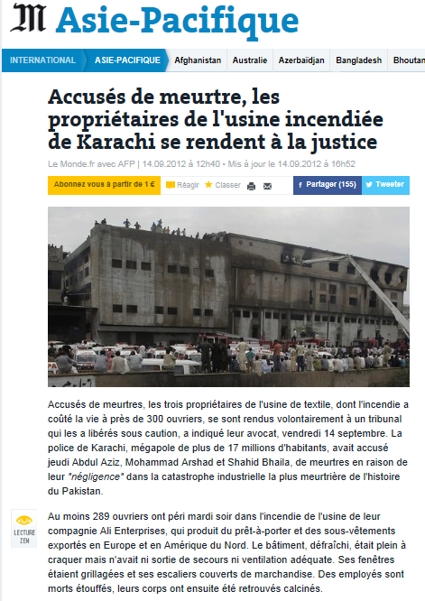
Enjeux
?

Slide 9
Enjeux
?
Coûts directs
12 milliards d’euros pour les entreprises du régime général
Coût moyen AT avec arrêt = 3000€
Coût moyen AT avec IP = 110 000€
Coût d’un accident mortel ~400000€
Coûts indirects
Perte de produit, réparations, coûts commerciaux…etc…
3 à 5 fois les coûts directs

Slide 10
Enjeux
?
Responsabilité du chef d’établissement
Article L4121-1 du code du travail (Loi 1991)
-> obligation générale de sécurité : prévenir les risques qui seraient susceptibles d'affecter la santé, la sécurité des salariés qu'elle emploie.
Responsabilité pénale
Responsabilité civile
Notes:
environnement général qu'il faut prendre en considération.
Obligation générale de sécurité porte sur tous les risques : machines, risques chimiques, chute de hauteur, aménagement des locaux de travail, RPS.

Slide 11
Les acteurs
Vidéo INRS : 1 RDV manqué
> identifier les différents acteurs, rôles, responsabilités
Notes:
DREAL Direction Reg de l’environnement, aménagement et logement
caisses d'assurance retraite et de la santé au travail sont des organismes du régime général sécurité sociale de France métropolitaine ayant une compétence régionale. Les Carsat ont succédé, au 1er juillet 2010, aux caisses régionales

Slide 12
Les acteurs
Chef d’établissement / chef de service
Employés
Responsable Sécurité (HSE)
CHSCT
Médecin du travail/infirmiers
Acteurs externes (DREAL, inspection du travail, CARSAT…)
Notes:
DREAL Direction Reg de l’environnement, aménagement et logement
caisses d'assurance retraite et de la santé au travail sont des organismes du régime général sécurité sociale de France métropolitaine ayant une compétence régionale. Les Carsat ont succédé, au 1er juillet 2010, aux caisses régionales

Slide 13
Acteurs
Chef d’établissement / chef de service
· mettre en place l’organisation SST
· désigner les acteurs de la prévention et préciser le rôle de chacun
· préciser ses intentions et donner des directives claires en matière de SST,
· évaluer les facteurs de risques de son service et prendre les mesures pour les éviter
· s’assurer de l’effectivité des modalités opérationnelles de mise en oeuvre de la SST
Tous ces points devront figurer dans le document unique

Slide 14
Acteurs
Employés
Code du travail, Article L. 4122-1.- Conformément aux instructions qui lui
sont données par l'employeur ou le chef d'établissement, (…), il incombe à
chaque travailleur de prendre soin, en fonction de sa formation et, selon ses
possibilités, de sa sécurité, et de sa santé ainsi que de celles des autres
personnes concernées du fait de ses actes ou de ses omissions au travail.
droit d’alerte
droit de retrait (l’article L. 4131-1)
Notes:
auprès des représentants du personnel, de sa hiérarchie, de la direction de l'entreprise, s'il estime que les conditions ne sont pas réunies pour permettre le maintien d'une sécurité optimale
droit de retrait pas toujours très facile à mettre en oeuvre au quotidien pour des raisons de liens juridiques et de subordination entre l'employeur et le salarié

Slide 15
Acteurs
Responsable sécurité
Définition de la politique QHSE
- Définir les objectifs en matière de qualité et de prévention des risques industriels (cadre législatif, labels et certifications obtenus)
- Apporter un support opérationnel à l’ensemble des départements internes
- Négocier avec la direction de l’usine les ressources nécessaires.
- Réaliser une veille permanente sur les évolutions de la réglementation.
- Faire une analyse et une synthèse de documents juridiques pour traduire la réglementation et les normes en instructions et en actions
- Tous ces points devront figurer dans le document unique

Slide 16
Acteurs
CHSCT
Président + une délégation du personnel + 1 secrétaire + invités
Réunion trimestrielle + en cas d’accident + sur demande
Modification d’aménagement, nouvelle installation
Organisation des secours et lutte incendie
Participe aux enquêtes en cas d’accident, aux audits, aux formations, etc
Mises à jour DU
peut mettre en oeuvre la procédure de danger grave et imminent

Slide 17
Document Unique
Document
Plan des lieux de travail
Inventaire des risques
Analyse des risques
Prévention des risques
Depuis le 7 novembre 2002, l’employeur (ou chef d’établissement) ayant un ou des salariés doit établir un document unique (DU) d’évaluation des risques professionnels (décret n°2001-1016 du 5 novembre 2001 – article R. 230-1 et suivants).
Le fait de ne pas transcrire ou de ne pas mettre à jour les résultats de cette évaluation des risques est puni d’une amende de 1 500 euros et de 3 000 euros en cas de récidive.

Slide 18
Risque ?
Risque ≠ danger
Danger : Cause capable de provoquer une lésion ou atteinte à la santé .
Ex: une pièce métallique coupante, zone de circulation d’engins
Situation dangereuse :
Risque : exposition d’une personne à un danger
-> probabilité
-> gravité
EMPLOYE
https://www.youtube.com/watch?v=qdclxJaXnMw&feature=youtu.be

Slide 19
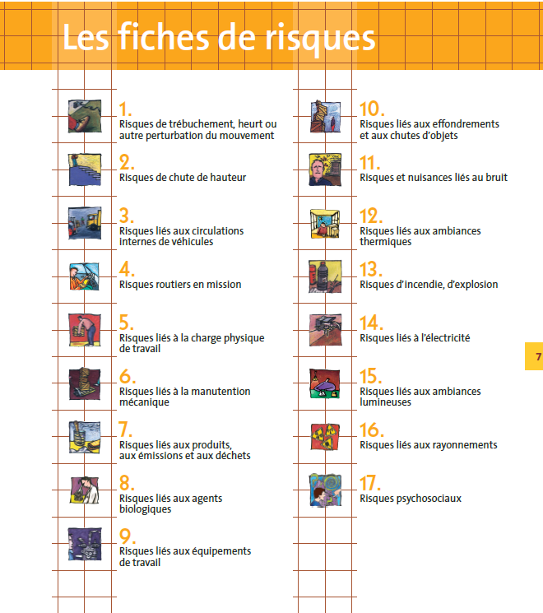
Typologie des Risques
https://www.youtube.com/watch?v=ZUpMz0oSrZg&feature=youtu.be
https://www.youtube.com/watch?v=Nek1SBhdu9A

Slide 20
Analyse des risques
Probabilité
Gravité
Gravité
Très grave | 4
Grave | 3
Moyen | 2
Faible | 1
 |  | 1 | 2 | 3 | 4
 |  | T. peu probable | Peu probable | Probable | Très probable

Slide 21
Prévention des risques
Principes de prévention
1. Eviter le risque
2. Evaluer
3. Combattre le risque à la source
4. Adapter le travail à l’homme
5. Tenir compte de l’évolution de la technique
6. Remplacer ce qui est dangereux
7. Planifier la prévention
8. Donner la priorité à la prévention collective vs individuelle
9. Donner les instructions aux travailleurs

Slide 22
Indicateurs
Les plus courants :
Nombre d’AT avec(/sans) arrêt /an et évolution
Nombre de presqu’accident
Nombre de jours travaillés sans AT
Taux de fréquence = $\frac{Nombre d^{′}AT avec arrêt}{Nombre d^{′}Heures travaillées}x 1.000.000$
Indice de fréquence = $\frac{Nombre d^{′}AT avec arrêt}{Nombre de salariés}x 1.000$

Slide 23
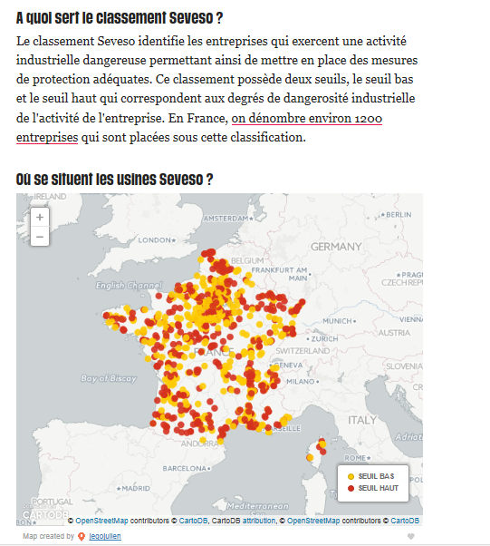
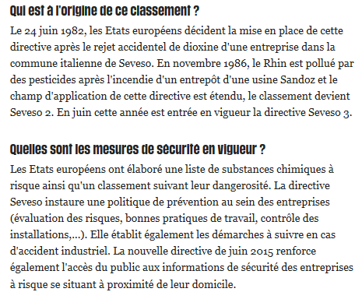
Environnement
Seveso

